Slide 1
Semantisatieverhaal B:
Met een drone kun je mooie filmpjes maken. Bijvoorbeeld van hoge gebouwen. Er was eens een man die een windmolen wilde filmen met zijn drone. En toen hij dat deed, zag hij iets heel bijzonders. Kijk maar (klik voor de video).
Een man ligt te zonnen op de windmolen! Wat een bijzondere locatie, een bijzondere plek, om te gaan zonnen! Als je hinder of last hebt van andere mensen om je heen op het strand, snap ik dat je graag een rustig plekje uitzoekt. Maar bovenop een windmolen…? Uitgerust met een handdoekje ook. Dus voorzien van een handdoekje… Zag je dat? Het is volgens mij niet verboden om op een windmolen te gaan liggen. Volgens mij is het legaal, toegestaan door de wet. Maar ik zou het niet durven! Dat is toch levensgevaarlijk! Deze man had daar geen boodschap aan. Die wilde niets met iets of iemand te maken hebben. Hij kijkt heel ontspannen en blij en zwaait zelfs.
Ik heb trouwens nog nooit een vrolijk versierde windmolen gezien. Ze zijn altijd wit. Ze zijn glad en hoog, dus niemand kan ze bekladden of vol kliederen. Wist je dat boven in de molen bij de wieken een sensor zit? Een apparaat dat een verandering kan waarnemen. Die sensor voelt hoe de wind is. Bij harde rukwinden geeft de sensor een melding, een bericht, en dan stopt de windmolen even met draaien. Dat is voor de veiligheid. Ik ben blij voor die ene man dat er geen harde wind stond toen hij op de windmolen lag. Brr... Zo gevaarlijk! Ik las op internet dat de windmolen toen stil stond. Er was iets kapot dat hersteld, gerepareerd, moest worden. Ze dachten dat er mogelijk een vandaal, iemand die zomaar dingen kapotmaakt of beschadigt die niet van hem zijn, iets in de molen kapot gemaakt had. Maar dat bleek later toch niet zo te zijn.
Wie van jullie heeft trouwens wel eens met een drone gevlogen?
B
Notes:
bekladden: vol kliederen, besmeuren
de hinder: de last, het ongemak
de vandaal: iemand die zomaar dingen kapotmaakt of beschadigt die niet van hem zijn
uitrusten met: zorgen dat iets of iemand iets heeft, voorzien van
de sensor: een apparaat dat een verandering kan waarnemen, bijvoorbeeld licht, geluid of warmte
de melding: het bericht
de locatie: de plek, de plaats
geen boodschap aan iets of iemand hebben: niets met iets of iemand te maken willen hebben
herstellen: weer maken zoals het was, repareren
legaal: toegestaan door de wet

Slide 2
Gerarda Das
Marjan ter Harmsel
Mandy Routledge
Francis Vrielink
Week 43 – 26 oktober 2021
Niveau B

Slide 3
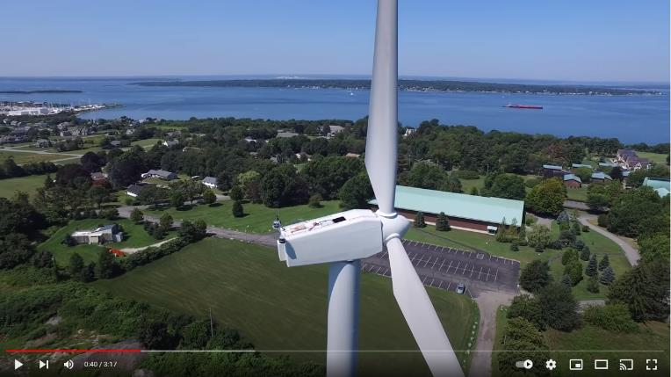
https://youtu.be/I9v4tee7zD8

Slide 4
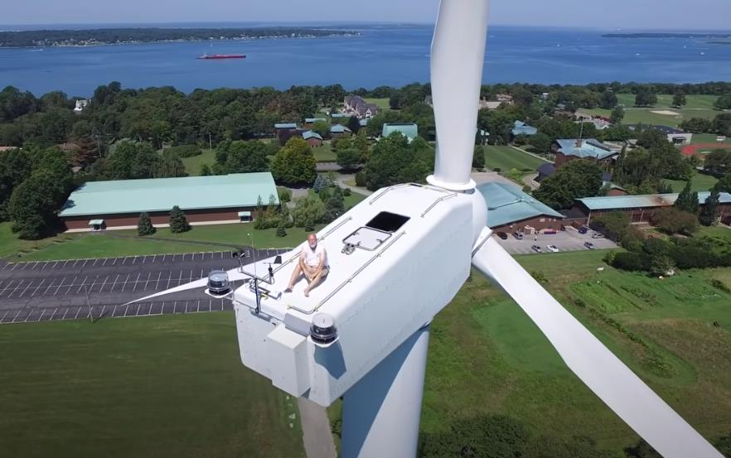
de locatie
https://youtu.be/I9v4tee7zD8

Slide 5
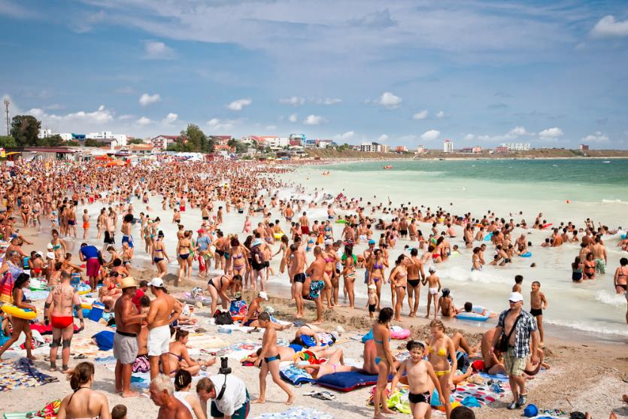
de hinder

Slide 6
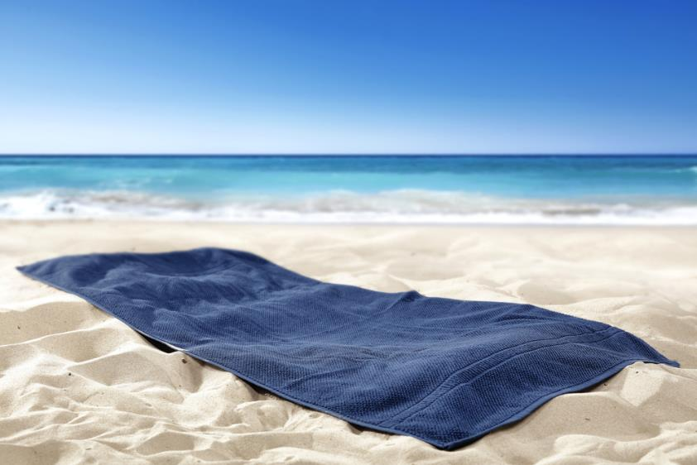
uitrusten met

Slide 7
legaal

Slide 8
geen boodschap aan iets of iemand hebben

Slide 9
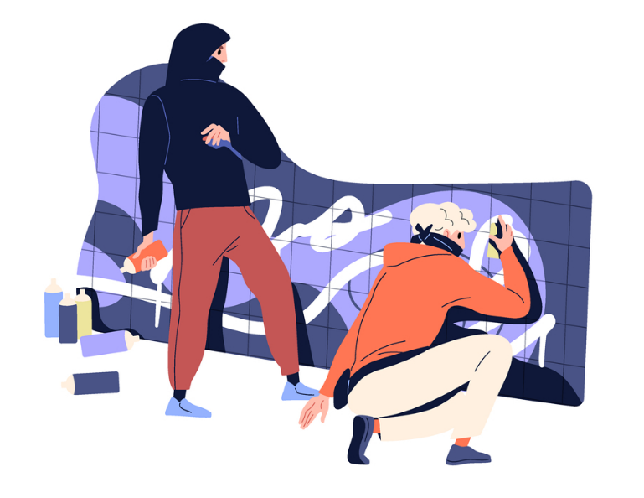
bekladden

Slide 10
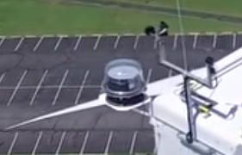
de sensor

Slide 11
de melding

Slide 12
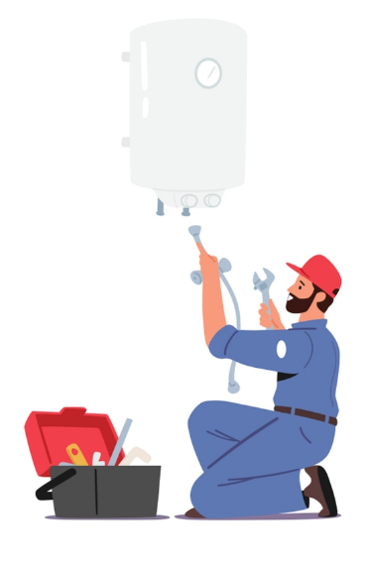
herstellen

Slide 13
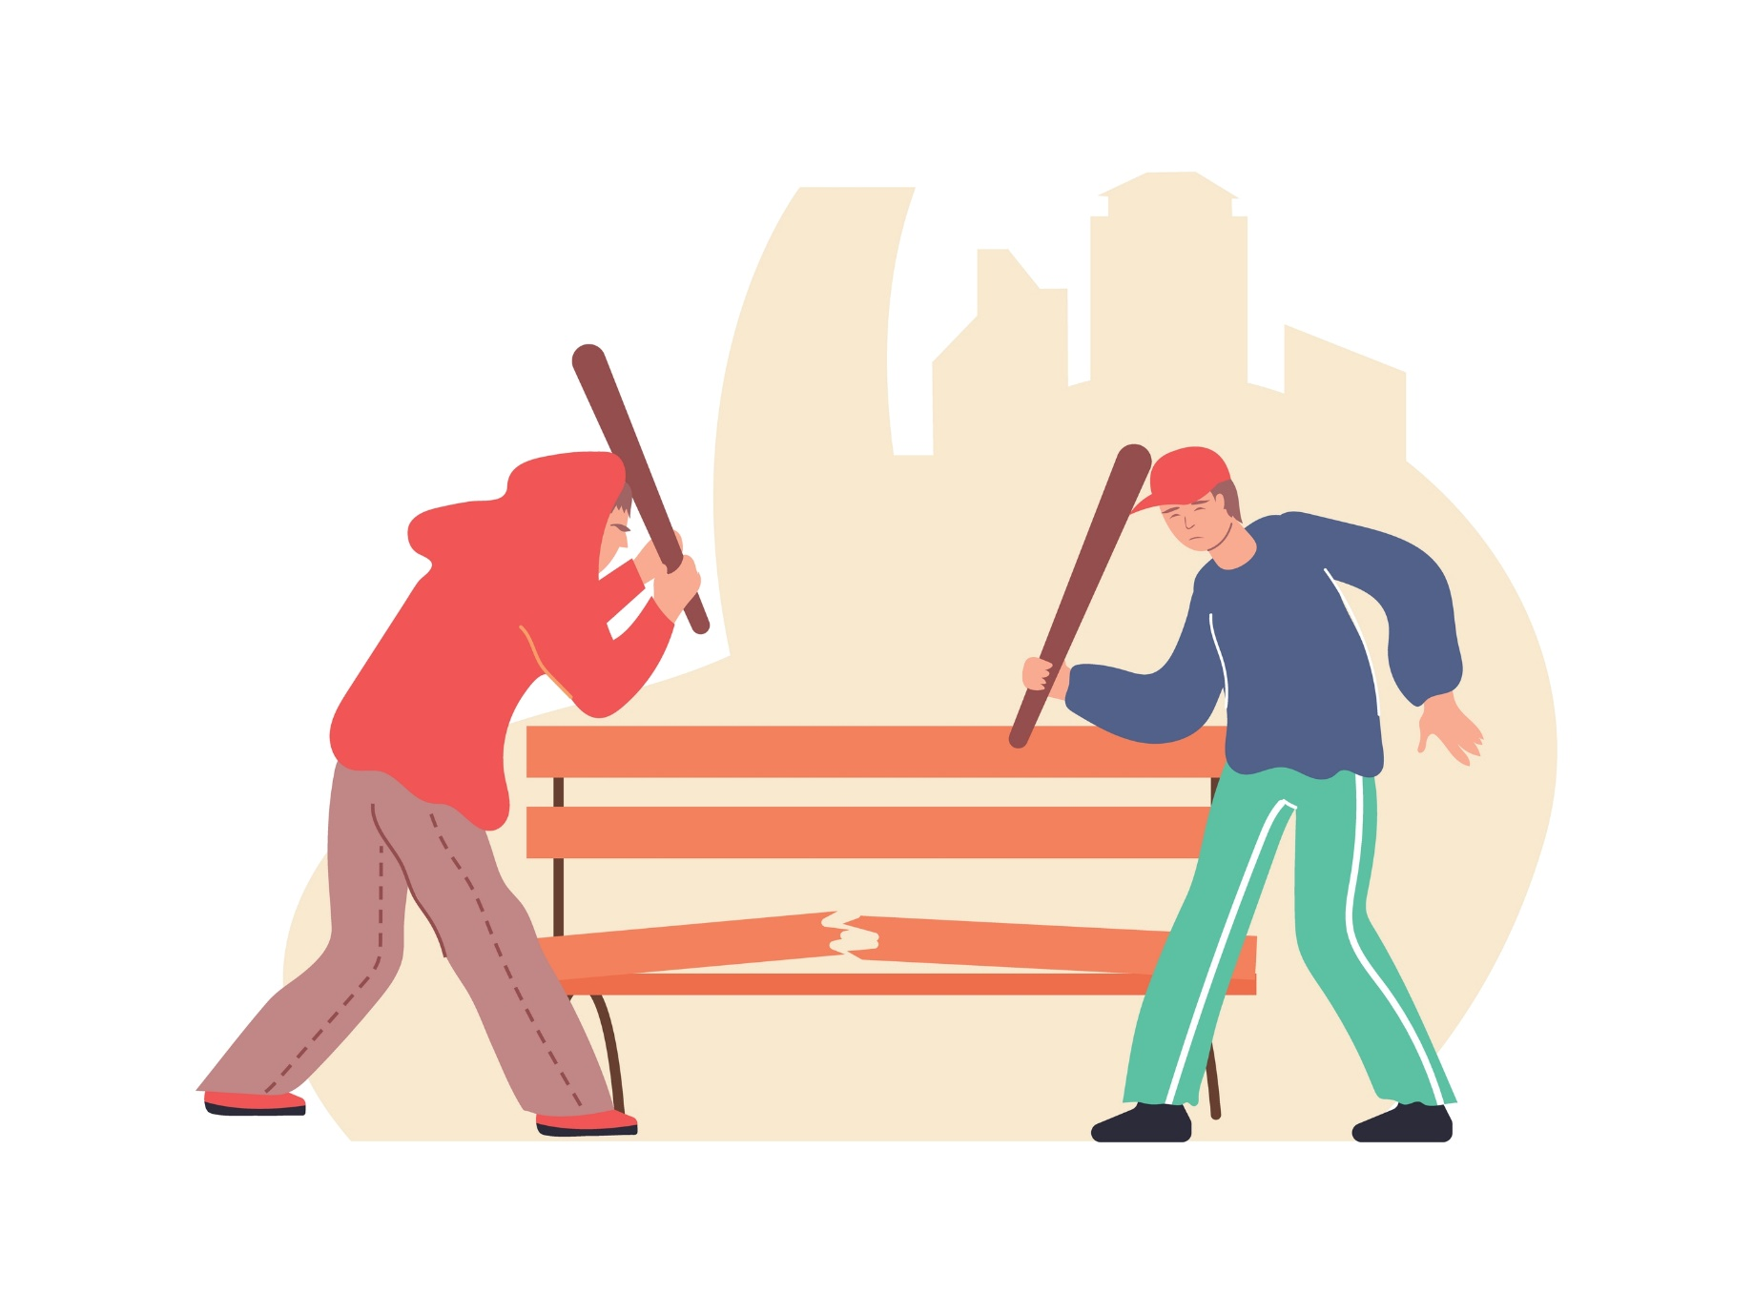
de vandaal

Slide 14
Op de woordmuur:

Slide 15
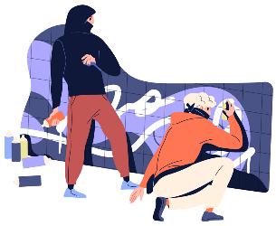
bekladden
versieren
= vol kliederen, besmeuren
Windmolens worden niet zo vaak beklad, omdat ze hoog en glad zijn.
= mooi maken
Windmolens zouden ook versierd kunnen worden, want nu zijn ze saai wit.

Slide 16
de hinder
de hulp
= de last, het ongemak
Op het strand kun je hinder hebben van alle mensen om je heen.
= de ondersteuning
Met de hulp van een windmolen lig je heerlijk rustig in de zon.

Slide 17
legaal
illegaal
= toegestaan door de wet
Het is legaal om te zonnen op een windmolen.
= verboden door de wet
Het is illegaal om een windmolen kapot te maken.

Slide 18
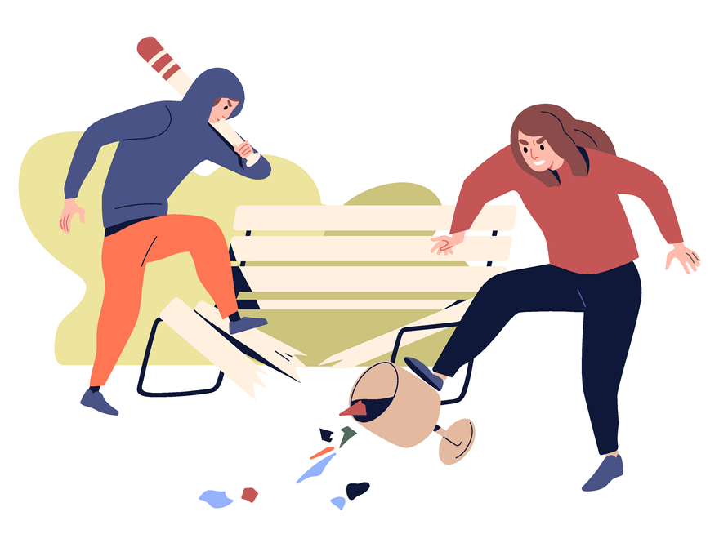
herstellen
verwoesten
= weer maken zoals het was, repareren
De windmolen moest hersteld worden, want hij draaide niet meer.
= helemaal kapot maken
De vandalen verwoesten het bankje in het park.

Slide 19
de sensor
= een apparaat dat een verandering kan waarnemen
de lichtsensor
de bewegingssensor
de geluids-sensor

Slide 20
Bij harde rukwinden stuurt de sensor informatie naar de windmolen. De windmolen krijgt een melding, en stopt even met draaien.
Harde rukwind!
de actie
de melding
= de beweging of handeling
versturen
= het bericht

Slide 21
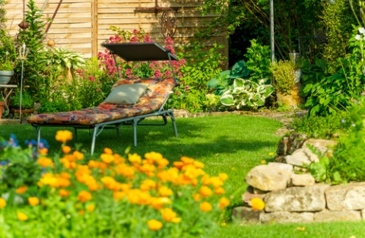
Je kunt op allerlei locaties zonnen.
op de windmolen
de locatie
= de plek, de plaats
in de achtertuin
op het strand

Slide 22
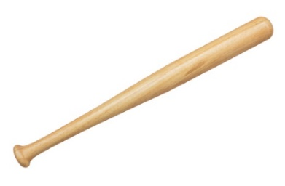
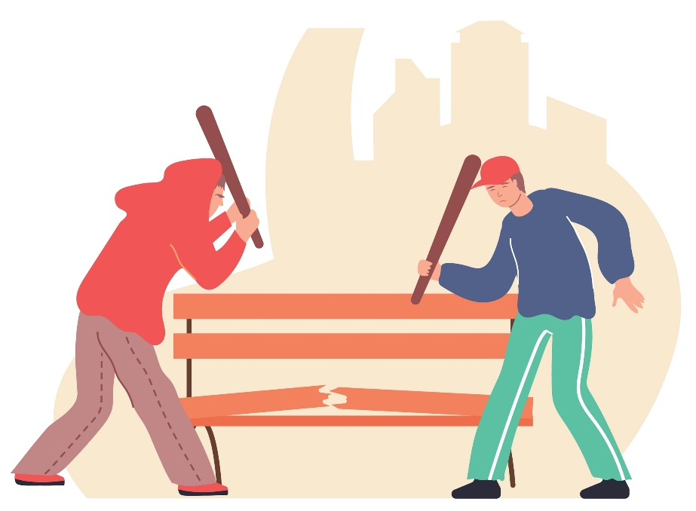
uitrusten met
= zorgen dat iets of iemand iets heeft, voorzien van
de vandaal
= iemand die zomaar dingen kapotmaakt of beschadigt die niet van hem zijn
De vandalen waren uitgerust met een honkbalknuppel. Ze maakten de bankjes in het park helemaal kapot.

Slide 23
geen boodschap aan iets of iemand hebben = niets met iemand of iets te maken willen hebben
Deze man had geen boodschap aan de waarschuwingen.

